Slide 1
人教版初中生物八年级下册
第3章 生物的进化
7.3.1地球上生命的起源
MENTAL HEALTH COUNSELING PPT
讲解人：xippt 时间：2020.6.1

Slide 2
学习目标
1、描述生命起源的过程。
2、关注生命起源的不同观点。
3、尝试运用证据和逻辑作出推测。

Slide 3
课前导入
地球上最初的生命形态是怎样的？它们是如何产生并成功演化出多姿多彩的生物世界的？
我们不能亲自观察,难以得到直接的证据……因此,关于生命的起源我们只能通过有关的资料和研究进行科学推测。
科学的推测需要确凿的证据,还需要有严密的逻辑,也需要丰富的联想和想象。

Slide 4
有关生命起源的几种假说
神创论
自然发生论
宇生说
热泉生态系统
化学起源说

Slide 5
一、神创论
上帝创造万物，最后造人——圣经的故事
Notes:
特创论(或神造说)
这一假说认为，现在地球上的各种生物都是由神创造出来的，生命是上帝或神按照一定的目的，一次性地创造出来的。这一假说极为简单地把生命的起源推到了一个不可知、也无法证明的上帝和神的身上，这是在有科学之前，由于人类的愚昧无知而提出的。这一假说把生命起源的问题，划归神学的范围，因而是极不科学的。

Slide 6
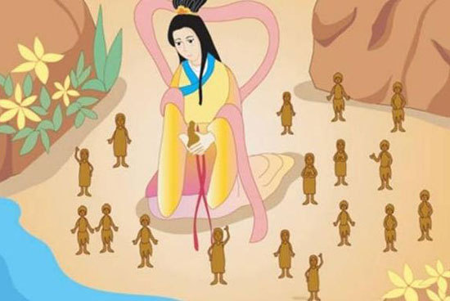
一、神创论
中国的传说——女娲在七日中每日造一生物的故事有关。正月初一是鸡日，初二是狗日，初三是羊日，初四是猪日，初五是牛日，初六是马日，初七是人日，初八是谷日，初九是天日，初十是地日。

Slide 7
二、自然发生论
生物是从非生物环境中自然发生出来的：
腐草化萤
腐肉生蛆
淤泥生鼠

Slide 8
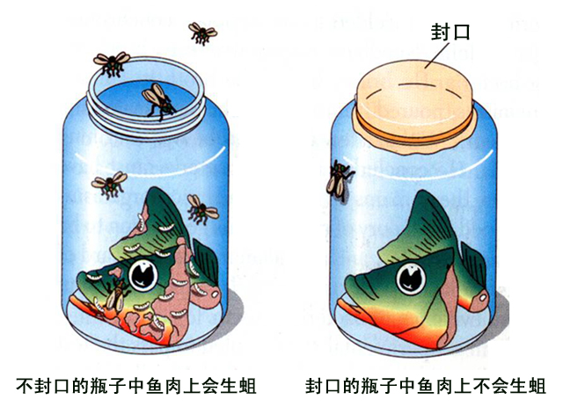
斯巴兰让尼的实验证明腐肉不能生出苍蝇——否定了“自然发生论”
二、自然发生论

Slide 9
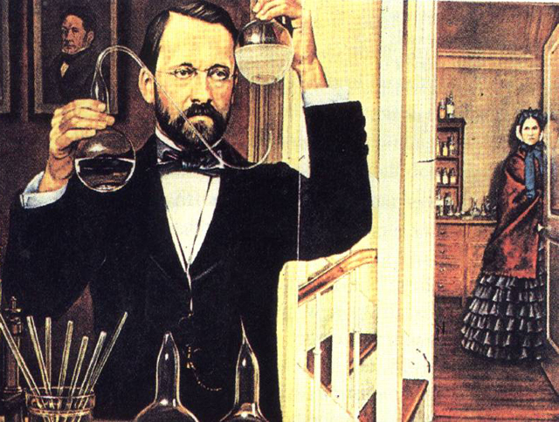
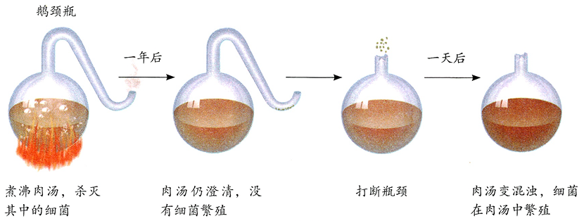
1860年巴斯德用实验证明肉汤不能生出微生物——彻底否定“自然发生论”。
二、自然发生论

Slide 10
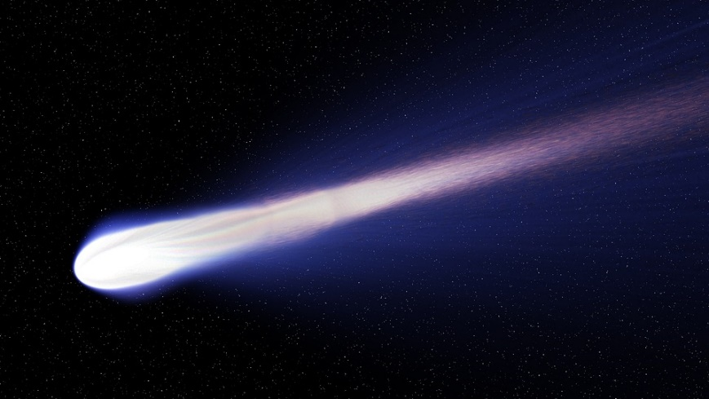
三、宇生论
地球上生命来自外太空
彗星
陨石坑
Notes:
宇宙生命论(或泛生说)
这一假说提倡“一切生命来自生命”的观点，认为地球上最初的生命来自宇宙间的其他星球，即“地上生命，天外飞来”。这一假说认为，宇宙太空中的“生命胚种”可以随着陨石或其他途径跌落在地球表面，即成为最初的生命起点。现代科学研究表明，在已发现的星球上，自然状况下是没有保存生命的条件的，因为没有氧气，温度接近绝对零度，又充满具有强大杀伤力的紫外线、X射线和宇宙射线等，因此任何“生命胚体”是不可能保存的。这个假说实际上把生命起源的问题推到了无边无际的宇宙中去了，同时这个假说对于“宇宙中的生命又是怎样起源”的问题，仍是无法解释的。

Slide 11
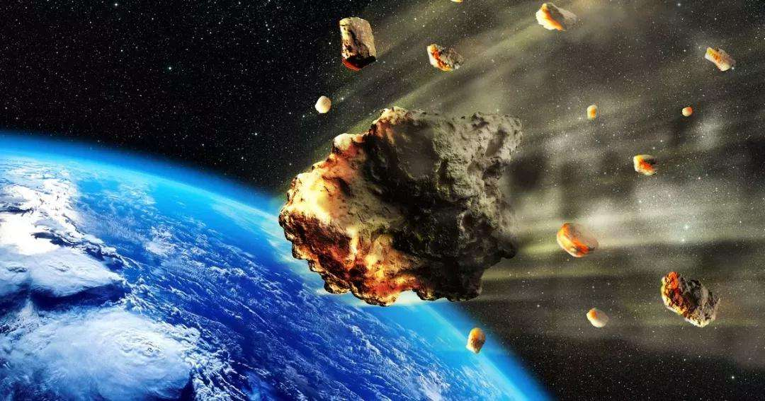
三、宇生论
小行星撞击地球（想象图）

Slide 12
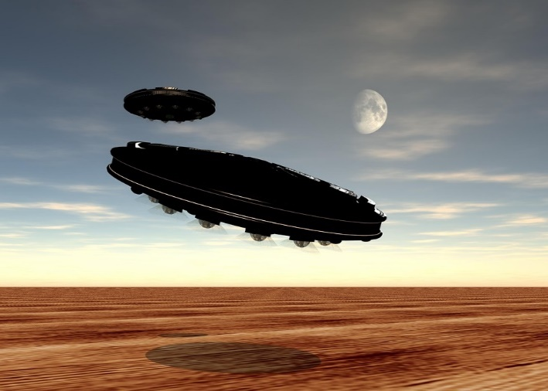
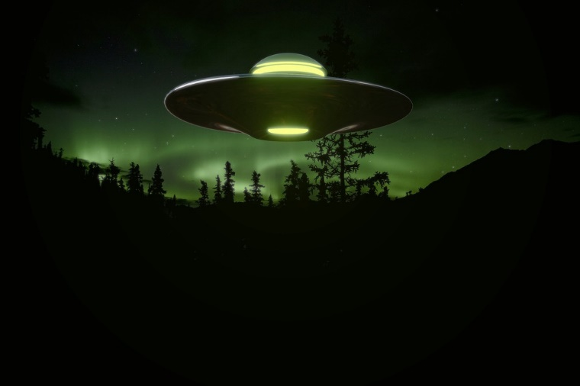
三、宇生论
当你仰望夜空的繁星时，你可能会想，除了地球上有人类之外，其他星球是否也有有智慧的生命体？不明飞行物（UFO）频繁出现，但不明飞行物是外星人光顾地球，还是目前还不能解释的自然现象呢？这无疑激起了人类探索地球外生物的极大兴趣。

Slide 13
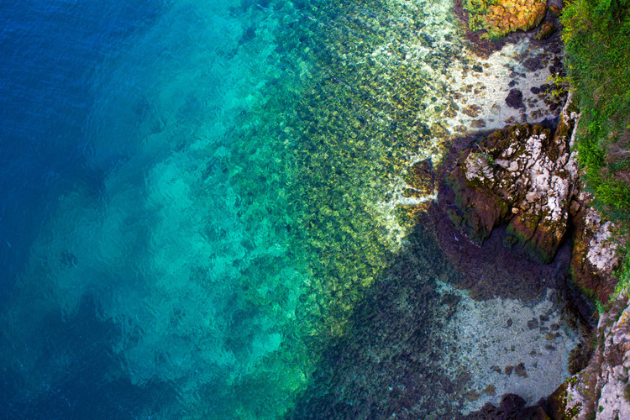
四、热泉生态系统
位于板块结合地带的深海热泉中，有自养型古细菌，能利用能量将无机物转化成有机物（根据距今34亿年前南非燧石层发现的蓝细菌化石推测）

Slide 14
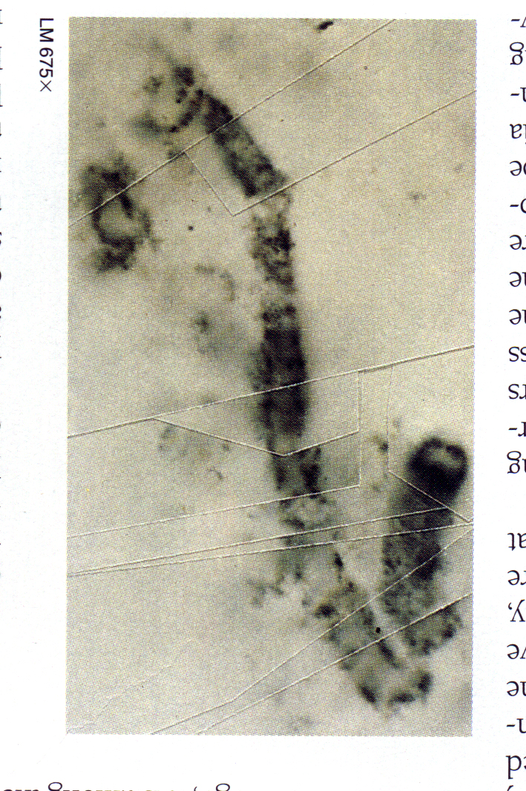
35亿年前的蓝细菌化石
四、热泉生态系统

Slide 15
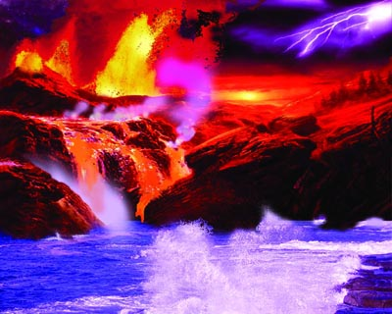
五、化学起源说(主流认知
生命是在漫长的宇宙进化中发生的，是宇宙进化到某一阶段的产物。
小组合作：完成P51-52讨论。
Notes:
化学进化说 (或新自生论)
这个假说也主张生命是由非生命物质产生的，但与“自生论”不同，认为生命是在漫长的宇宙进化中发生的，是宇宙进化到某一阶段的产物，不是现在条件下由非生命物质产生的。近几十年来，随着现代科学技术的发展，对于生命起源的化学进化问题，从天文学、地质学、物理学、化学、生物学、古生物学、古生物化学等多学科，进行了综合研究，取得了很大进展。这一假说提出：在几十亿年的漫长岁月中，地球上由没有生命的无机物逐步发展成今天的生命世界。这一化学进化的说法，已经为广大的学者所接受、所承认。
1924 年苏联生物学家奥巴林发表《生命起源》。
1929 年英国遗传学家霍尔丹也提出类似观点。
1936 奥巴林专著再版，他提出的生命起源学说引起世界重视。

Slide 16
五、化学起源说(主流认知
1.从原始大气的无机物到简单有机物。
随着地表的冷却，水的积累，在原始海洋中和大气中，出现一批简单的小分子。

Slide 17
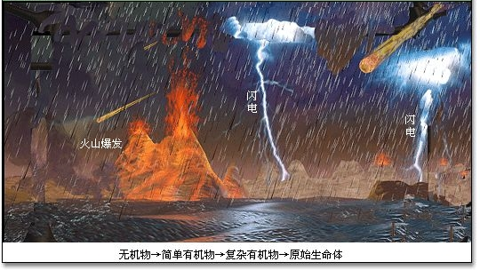
五、化学起源说(主流认知
原始地球表面想象图

Slide 18
五、化学起源说(主流认知
太阳辐射 火山爆发 雷鸣电闪
提供能量
使简单小分子合成
简单的有机物大分子
有机酸、氨基酸、单糖、脂类、
嘌呤、嘧啶、核苷酸等

Slide 19
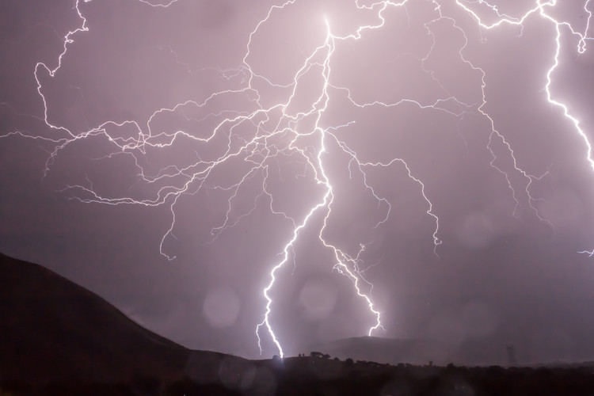
五、化学起源说(主流认知
雷电可能为化学进化提供能量

Slide 20
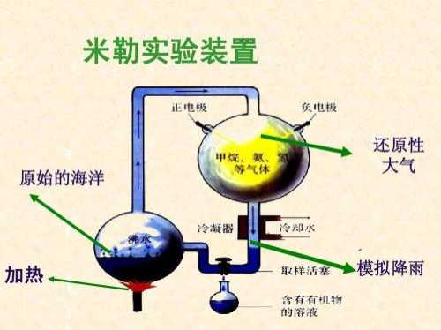
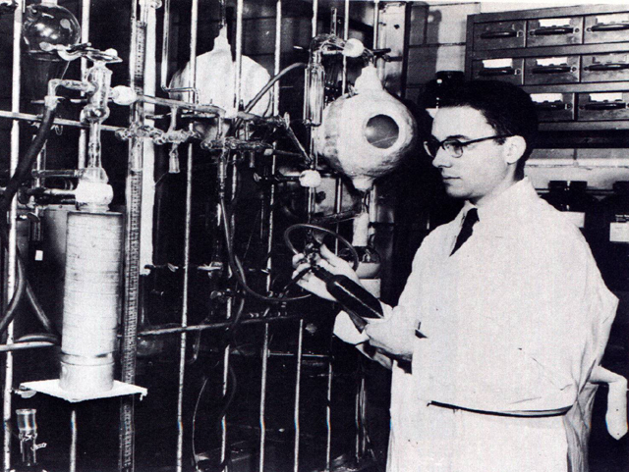
五、化学起源说(主流认知
1953 年芝加哥大学米勒的模拟实验
实验说明,原始地球上尽管不能形成生命,但能形成构成生物体的有机物。

Slide 21
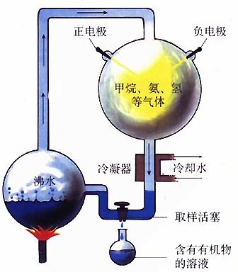
米勒的实验装置
五、化学起源说(主流认知
用电击提供能量模拟原始地球的条件,可将原始大气的成分制成有机物(氨基酸等)。
注：本实验并未产生大分子蛋白质。

Slide 22
五、化学起源说(主流认知
2.简单的有机物汇集到原始海洋中,形成复杂的有机物。
在原始海洋的岸边, 岩石, 沙土的表层, 有机小分子沉积, 吸收能量, 聚集成大分子聚合物,再形成多分子体系。

Slide 23
五、化学起源说(主流认知
3.由有机物形成多分子体系。
有科学家将蛋白质、核酸、糖类和脂类等物质放在一定的溶液中，这些物质能够自动地浓缩聚集为一个个球状小滴，小滴周围类似于膜那样的边界，并能从外界吸收某些分子，发生特定的化学反应，反应产物也能从小滴中释放出去。

Slide 24
五、化学起源说(主流认知
4.原始海洋中有机物不断相互作用,逐渐形成了原始生命。
这一阶段是生命起源过程中最复杂和最有决定意义的阶段。大约在地球形成以后的10亿年左右,才有生命的出现。目前，人们还不能在实验室里验证这一过程。

Slide 25
讨论
生命起源发生在什么时候?
天文学家估计地球形成于约 46亿年前。
迄今找到的最早的化石记录了35 亿年前的原核生物。
生命起源大约发生在距今 45－35 亿年间。

Slide 26
讨论
目前,学者们比较一致的观点是——原始生命起源于非生命物质。过程如下：
无机物
简单的有机物(米勒已证实)
这一阶段至今还只是推测,缺乏实验证据！
复杂的有机物
（团聚体假说）
多分子体系
原始生命
（原始海洋）

Slide 27
讨论
以事实为依据的科学争论，对促进人类的认识是非常有益的。
地球上的生命到底起源于哪里？目前尚无定论

Slide 28
讨论
说一说，你更支持哪种学说？
神创论
自然发生论
宇生说
热泉生态系统
化学起源说

Slide 29
讨论
1、地球上原始大气的成分与现在大气成分有什么区别？
2、原始地球上存在生命吗？说出理由。
原始大气成分没有氧气。现在的大气成分有氧气。
不存在。因为没有生命可以存在的环境。

Slide 30
讨论
3、根据米勒实验结果，对生命起源的推测：
4、陨石中含有构成生物体所需要的有机物，由此可推测：
原始地球能产生构成生物体的有机物，因此，生命起源从无机物生成有机物的这一阶段是完成能够实现的。
构成生物体的有机物能从地球以外形成并被带到地球上。

Slide 31
版权声明
感谢您下载xippt平台上提供的PPT作品，为了您和xippt以及原创作者的利益，请勿复制、传播、销售，否则将承担法律责任！xippt将对作品进行维权，按照传播下载次数进行十倍的索取赔偿！
1. 在xippt出售的PPT模板是免版税类(RF:
Royalty-Free)正版受《中国人民共和国著作法》和《世界版权公约》的保护，作品的所有权、版权和著作权归xippt所有,您下载的是PPT模板素材的使用权。
2. 不得将xippt的PPT模板、PPT素材，本身用于再出售,或者出租、出借、转让、分销、发布或者作为礼物供他人使用，不得转授权、出卖、转让本协议或者本协议中的权利。

Slide 32
人教版初中生物八年级下册
第3章 生物的进化
感谢各位的聆听
MENTAL HEALTH COUNSELING PPT
讲解人：xippt 时间：2020.6.1

